Slide 1
ОЦЕНКА ЛИЧНОСТНЫХ КОМПЕТЕНЦИЙ ГОСУДАРСТВЕННЫХ ГРАЖДАНСКИХ СЛУЖАЩИХ на различных этапах профессионального развития как основа формирования корпоративной культуры органов власти
Управление государственной службы и кадровой политики Правительства области
Notes:
Добрый день уважаемые коллеги. Вашему вниманию представлена кадровая Практика Правительства Ярославской области «Оценка личностных компетенций государственных гражданских служащих на различных этапах профессионального развития как основа формирования корпоративной культуры органов власти». Практика прошла апробацию и успешно внедрена в работу по подбору и оценке кадров всех органов государственной власти области.

Slide 2
Цель оценки личностных компетенций гражданских служащих на различных этапах профессионального развития
Основная цель - определение степени готовности кандидата по своим профессиональным и личностным качествам эффективно осуществлять профессиональную деятельность государственного гражданского служащего, степени его соответствия облику государственного гражданского служащего, прогнозирование вклада государственного служащего в организационную культуру органа государственной власти.
Дополнительная цель - прогнозирование наиболее вероятного поведения конкретного кандидата при исполнении обязанностей по должности государственной гражданской службы
Notes:
Основной целью практики является определение степени готовности кандидата к профессиональной деятельности, степени его соответствия облику государственного гражданского служащего. Также практика позволяет прогнозировать наиболее вероятное поведение конкретного кандидата при исполнении служебных обязанностей.

Slide 3
Этапы разработки Кадровой Практики
I этап - Подготовительный или организационный (2011-2014 гг.).
II этап - Методический (2015-2016 гг.).
III этап - Практико-деятельностный (2017-2018 гг.).
Notes:
Основные этапы разработки практики отражены на данном слайде.
I этап, характеризуется разработкой модели личностных компетенций служащих, соответствующих образу и организационной культуре органа власти
II этап, это подбор (разработка) надежного и валидного инструментария для оценки личностных компетенций государственных гражданских служащих и кандидатов на должности государственной гражданской службы; стандартизация и автоматизация процедуры оценивания базовых личностных компетенций служащих и кандидатов на должности
III этап, заключался в разработке единой системы оценивания базовых личностных компетенций как отдельных лиц, так и групп лиц для обеспечения объективности и прозрачности кадровых процедур как основы формирования корпоративной культуры органов власти.

Slide 4
Система комплексной оценки кадров на гражданской службе ЯО
Процедуры подбора | Анкетные данные | Базовые компетенции | Профессионально-функциональные компетенции | Личностные компетенции
Конкурс на замещение вакантной должности | + | + | + | +
Конкурс на включение в кадровый резерв (ОГВ, РУК, отраслевой РУК, молодежный) | + | + | + | +
Аттестация | + | - | + | +
Подбор кадров из кадрового резерва | + | + | + | +
Подбор кадров без проведения конкурса | + | + | + | +
Notes:
К настоящему времени выстроена система комплексной оценки кадров. Комплексность обеспечивается применением различных критерии оценки, и различные методы для их изучения. Системность достигается реализацией оценочных процедур как на этапе поступления на службу, так и в процессе служебной деятельности (аттестация, социально-психологические исследования коллективов и пр.).
По результатам оценки личностных компетенций каждый кандидат получает балл, отражающий степень соответствия «идеальному» государственному служащему. Этот балл учитывается в общем рейтинге наряду с оценкой профессиональных знаний, знаний законодательства, русского языка и другими, в строгом соответствии с Единой методикой подбора и оценки кадров ОИВ Ярославской области.

Slide 5
Особенности организации проведения тестирования
Для тестирования кандидатов используется компьютерный класс на 12 рабочих мест, что обеспечивает:
Комфортные условия проведения тестирования
Отсутствие влияния третьих лиц в ходе оценочных процедур
Получение и хранение информации в одном месте, возможность оперативного получения информации
Возможность получения результатов сразу после завершения оценочных процедур, обязательная обратная связь с каждым кандидатом, прошедшим оценку
Notes:
Практика реализуется в специализированной программе «Psychometric Expert» Программа представляет собой реляционную базу данных, которая позволяет разрабатывать методики оценки, проверять методики на соответствие психометрическим показателям, проводить тестирование, проводить математический анализ результатов.

Slide 6
Нормативно-методическое обеспечение кадровой Практики
Распоряжение Губернатора области от 09.10.2014 №479-р «О подборе кадров для замещения должностей государственной гражданской службы Ярославской области в Правительстве области» (с изм. от 28.06.2018 №242-р )
«Разработка проекта модели базовых профессионально-важных качеств (свойств) личности в зависимости от категории должностей гражданской службы» (2010)
«Методические рекомендации по использованию модели базовых профессионально-важных качеств государственных гражданских служащих при формировании требований к профессионально-важным качествам личности в зависимости от категории должностей гражданской службы» (2011)
«Первичная оценка кандидатов на должности государственной гражданской службы до проведения конкурсных процедур (интервью, визуальная диагностика)» (2012)
Notes:
За время своего создания, развития Практика получила нормативно-методическое обеспечение. Наиболее значимые его аспекты = на слайде.

Slide 7
Разработка Практики. Научно-методические основы, лежащие в основе кадровой Практики
Notes:
Научной основой Практики является синтез деятельностного и компетентностного подходов. Каждый имеет сильные стороны и ограничения, что мы постарались учесть.
Сильной стороной компетентностного подхода является наличие поведенческих индикаторов, позволяющих проводить оценку (диагностировать) поведения субъекта. Достоинством деятельностного подхода является возможность получить целостное (системное ) описание личности.
Однако классический компетентностный подход также имеет ограничения – его можно использовать только в том случае, если оценивающий достаточно хорошо знает оцениваемого. Компетентностный подход в своем классическом варианте не предназначен для прогноза. А деятельностный подход лишен возможности прямой оценки конкретных профессиональных умений.
Прогноз эффективности деятельности определяется степенью сформированности: Деятельностный подход: ПВК сотрудника, Компетентностный подход: компетенций сотрудника

Slide 8
Результат разработки Модели
базовых личностных компетенций
Личностные компетенции:
Активность,
Лидерство,
Настойчивость/целеустремленность,
Коммуникабельность,
Инициативность,
Творчество,
Организованность,
Самостоятельность,
Доброжелательность,
Исполнительность/дисциплинированность,
Аккуратность,
Стрессоустойчивость
Системообразующие факторы:
Интеллект и Мотивация
Notes:
Разработанная модель базовых личностных компетенций «идеального» государственного служащего состоит из 12 компетенций и 2 системообразующих факторов - интеллект и мотивация, которые часто позволяют скорректировать некоторые личностные особенности субъекта (могут даже компенсировать отсутствие некоторых профессионально-важных качеств у него).

Slide 9
Поведенческие индикаторы личностных компетенций
Доброжелательность
Поведенческие индикаторы
С коллегами проявляет тактичность и взаимопонимание | Позволяет себе насмешки и негативные характеристики в отношении коллег
Доброжелательный, готов оказать поддержку, помощь коллегам | Коллегам не доверяет, редко предлагает свою помощь
Терпимый, спокойный, редко бывает раздраженным | Быстро «выходит из себя», раздражается, когда что-то не получается
Легко может пойти на уступки, компромиссы | Стремится сам и требует от других, строго исполнения обязанностей
Notes:
Для каждой из шкал базовых личностных компетенций выделены поведенческие индикаторы, что направляет анализ и интерпретацию результатов оценки.

Slide 10
Модель оценки степени сформированности личностной компетенции
1 | 2 | 3 | 4 | 5 | 5 | 4 | 3 | 2 | 1
Поведение выражено максимально | Поведение выражено сильно | Выраженное поведение | Слабо выраженное поведение | Поведение представляет собой нечто среднее между полюсами | Поведение представляет собой нечто среднее между полюсами | Слабо выраженное поведение | Выраженное поведение | Поведение выражено сильно | Поведение выражено максимально
Зона профнепригодности |  | Зона группы риска |  | Зона оптимума |  |  | Зона группы риска | Зона профнепригодности
 |  |  | Зона стилевых особенностей
Notes:
Также наша модель учитывает степень сформированности (выраженности) компетенции.
В соответствии с этим походом континуум сформированности (выраженности) личностной компетенции мы разбили на три зоны: «зона риска», «зона профнепригодности» и «зона стилевых особенностей». Далее для каждой компетенции методом экспертной оценки была выделена «зона оптимальной сформированности».

Slide 11
Пример рейтингования личностных компетенций при построении модели «Идеального государственного служащего»
Профиль должности:
Специалист по организационной работе
Качество | Степень важности качества
 | консультант | специалист
Интеллект | 1 | 4
Активность | 5 | 5
Лидерство | 12 | 13
Доброжелательность | 9 | 8
Настойчивость (воля) | 10 | 6
Коммуникабельность | 4 | 7
Организованность | 2 | 3
Трудолюбие, исполнительность | 3 | 2
Стрессоустойчивость | 13 | 11
Творчество | 6 | 12
Самостоятельность | 11 | 10
Инициативность | 7 | 9
Аккуратность | 8 | 1
Notes:
Посредством метода экспертной оценки на выборке более 400 человек были получены ранговые коэффициенты базовых личностных компетенций «идеального» государственного служащего в зависимости от направления его деятельности и от группы его должности. Далее ранговые коэффициенты в модели были переведены в весовые.
На слайде представлены результаты экспертной оценки базовых личностных компетенций государственных служащих ведущей и старшей групп должностей категории «специалист», в должностных обязанностях которых преобладает организационная деятельность.
Конкретное выражение модели с учетом уровня должности и весовыми коэффициентами мы назвали «профилем должности».

Slide 12
Бально-весовая модель компетенций
Шкала оценки личностных качеств на должность юрисконсульта
 | Ф.И.О. |  |  |  |  |  |  |  |  | Балл по шкале | Весовой коэффициент | Итоговый балл
 |  |  |  | Активность
Пассивный |  | Рассудительный |  |  | Активный |  |  | Возбужденный
Инертный |  | Аналитичный |  |  | Энергичный |  |  | Импульсивный
2 | 3 | 4 | 5 | 5 | 5 | 4 | 3 | 2 | 1 | 0 | 1,3 | 0
Аккуратность
Халатный |  | Расставляющий приоритеты |  |  | Тщательный |  |  | Склонный к формализму
Небрежный |  | Неформальный |  |  | Педантичный |  |  | «Буквоед»
 | 1 | 2 | 3 | 4 | 5 | 5 | 5 | 4 | 3 | 0 | 1 | 0
Настойчивость, целеустремленность
Безвольный |  | Сомневающийся |  |  | Волевой |  |  | Своевольный
Нерешительный |  | Склонен к компромиссу |  |  | Решительный |  |  | Упрямый
2 | 3 | 4 | 5 | 5 | 5 | 4 | 3 | 2 | 1 | 0 | 0,4 | 0
Коммуникабельность
Замкнутый |  | Сдержанный |  |  | Общительный |  |  | Чрезмерно разговорчивый
Необщительный |  | Корректный |  |  | Коммуникабельный |  |  | Навязчивый
1 | 2 | 3 | 4 | 5 | 5 | 4 | 3 | 2 | 1 | 0 | 0,6 | 0
Инициативность
Ждущий указаний |  | Конструктивный |  |  | Предприимчивый |  |  | Неуемный
Инертный |  | Умеренный |  |  | Деятельный |  |  | Неумеренный
2 | 3 | 4 | 5 | 5 | 5 | 4 | 3 | 2 | 1 | 0 | 0,9 | 0
Notes:
Всего разработано и используется 52 профиля по 17 направлениям деятельности органов власти Ярославской области и 6 конкретным должностям: Указанные профили позволяют проводить корректное рейтингование кандидатов на должности государственной гражданской службы, выделяя сильные и слабые стороны каждого кандидата применительно к конкретной деятельности и уровню должности.
Аналитика
Бухгалтерия
Гос.заказ
Работа с документами
Инвестиции
ИТ
Культура
Международные отношения
Младшая группа должностей (обеспеч. специалисты)
Молодежь
Обращения граждан
Орг.работа
Отраслевой департамент
СМИ
Социальная сфера
Юриспруденция
Инспектор
Зам. руководителя
Помощник руководителя
Председатель комитета
Руководитель
Секретарь-референт

Slide 13
Авторские методики (разработаны сотрудниками управления)
Тесты и кейсы для оценки и самооценки базовых компетенций
Тесты для оценки специальных профессиональных компетенций в различных областях
Тесты и кейсы для оценки базовых личностных компетенций и профессионально-неприемлемых качеств (ОБЛИК – опросник базовых личностных компетенций, Проективная методика диагностики структуры мотивации)
Методики оценки профессионального и управленческого потенциала руководителей (Диагностика Трудового Вклада, Деловая и Личностная Компетентность)
Notes:
Но наличия только модели недостаточно. Необходим инструмент, который мог бы адекватно измерить компетенции субъекта в рамках модели. См.слайд – примеры методик, разработанных сотрудниками отдела.

Slide 14
Новизна кадровой практики
сочетание деятельностного и компетентностного подходов в оценке личностных качеств гражданских служащих и кандидатов на службу
использование единой модели оценки базовых личностных компетенций гражданских служащих для подбора кадров по определенным видам профессиональной деятельности государственных гражданских служащих с учетом категории и групп должностей
универсальность, стандартизированность инструментария (комплекса методик оценки) для измерения базовых личностных компетенций госслужащего и кандидата

Slide 15
Достоинства реализации кадровой практики
Возможность полного воспроизведения и тиражирования
Отсутствие дополнительного финансирования
Возможность автоматического формирования отчета (заключения) по итогам оценочных процедур единой формы
Снижение психологической напряженности при прохождении тестирования
Комплексная диагностика кандидата
Notes:
…комплексная диагностика кандидата (в т.ч. наблюдение)

Slide 16
Основные статистические данные по реализации Кадровой Практики
Количество лиц, прошедших оценку личностных компетенций:
до внедрения Кадровой Практики (до 2012 года): не более 100 чел. в год
после апробации и внедрения Кадровой Практики (после 2014 года): не менее 420 чел. в год
Причина: до внедрения Кадровой Практики процедуры оценки были очень трудоемкие, проводились без системного использования компьютерной диагностики, оценке выборочно подвергались гражданские служащие (кандидаты на службу) Правительства области
2013-2016 гг. Кадровая Практика системно внедрена в практику работы всех органов государственной власти Ярославской области, выполняется централизовано, контроль и реализацию оценочных процедур выполняет высший орган по управлению гражданской службой области – Правительство Ярославской области в лице управления государственной службы и кадровой политики
Notes:
На данном слайде представлены основные статистические данные по реализации кадровой практики. Как можно отметить, реализация практики позволила не только увеличить количество лиц, прошедших оценку личностных компетенций, но и усилить контроль за проведением процедур оценки и подбора кадров путем централизации и научно-методического обеспечения, а также сделать данную процедуру более открытой.

Slide 17
Основные статистические данные
по реализации Кадровой Практики
Количество лиц, прошедших оценку
компетенций в ходе реализации Кадровой Практики
Критерий оценки | 2014 год | 2015 год | 2016 год | 2017 год |  | 2018 год
 |  |  |  | Кол-во человек, прошедших оценку | Общее кол-во заключений по итогам оценки* | Кол-во человек, прошедших оценку | Общее кол-во заключений по итогам оценки*
базовые компетенции | 270 чел. | 626 чел. | 757 чел. | 684 чел. | 932 чел. | 467 чел. | 978 чел.
специальные компетенции | 129 чел. | 438 чел. | 519 чел. | 512 чел. | 594 чел. | 508 чел. | 576 чел.
личностные компетенции | 151 чел. | 569 чел. | 548 чел. | 502 чел. | 636 чел. | 323 чел. | 712 чел.
* Результаты оценки гражданских служащих и кандидатов на службу могут быть использованы ими при прохождении иных кадровых процедур в течение 3 лет. Поэтому данные представлены с учетом использования результатов оценок и накопленной базы за период 2014-2016 гг.
Notes:
Полученные результаты оценки позволяют наблюдать динамику становления государственного служащего как специалиста на всем протяжении службы. Они также используются при формировании резерва, планировании профессионального развития и обучения.

Slide 18
Эффекты реализации кадровой практики
Более обоснованные и объективные управленческие решения
Экономия материальных, временных ресурсов сотрудников кадровых служб
Отсутствие дополнительных финансовых затрат как на оценку кадров, так и на реализацию самой Кадровой Практики
Повышение качества процедур по оценке, отбору и развитию кадров
Notes:
Основные эффекты реализации практики выражены не только в экономии финансовых, материальных, но и прежде всего временных трудозатрат кадровых служб ОИВ, и как было отмечено ранее, в формировании открытости процедур подбора и оценки кадров, в повышении их качества; способствуют развития корпоративной культуры на гражданской службе региона.

Slide 19
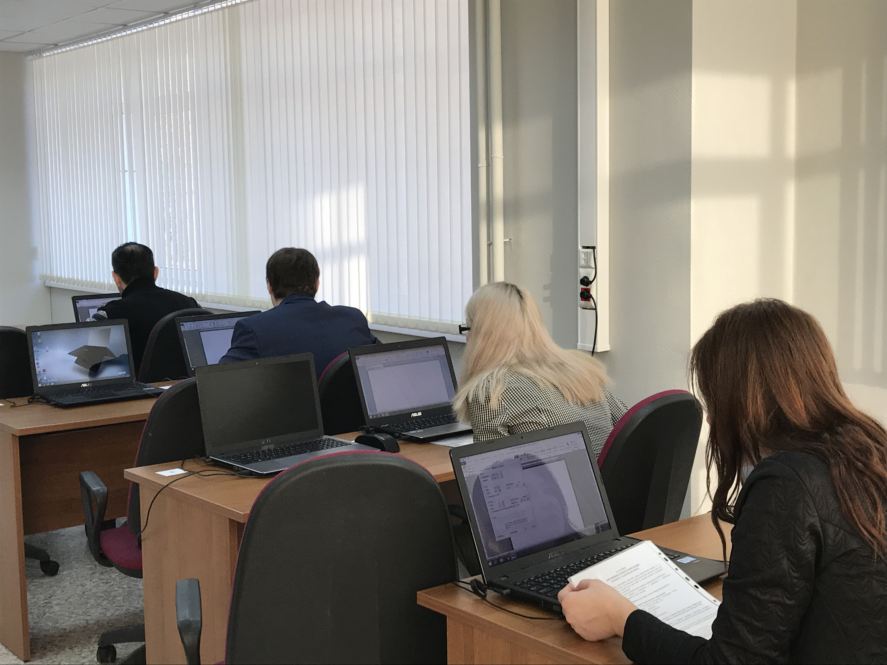
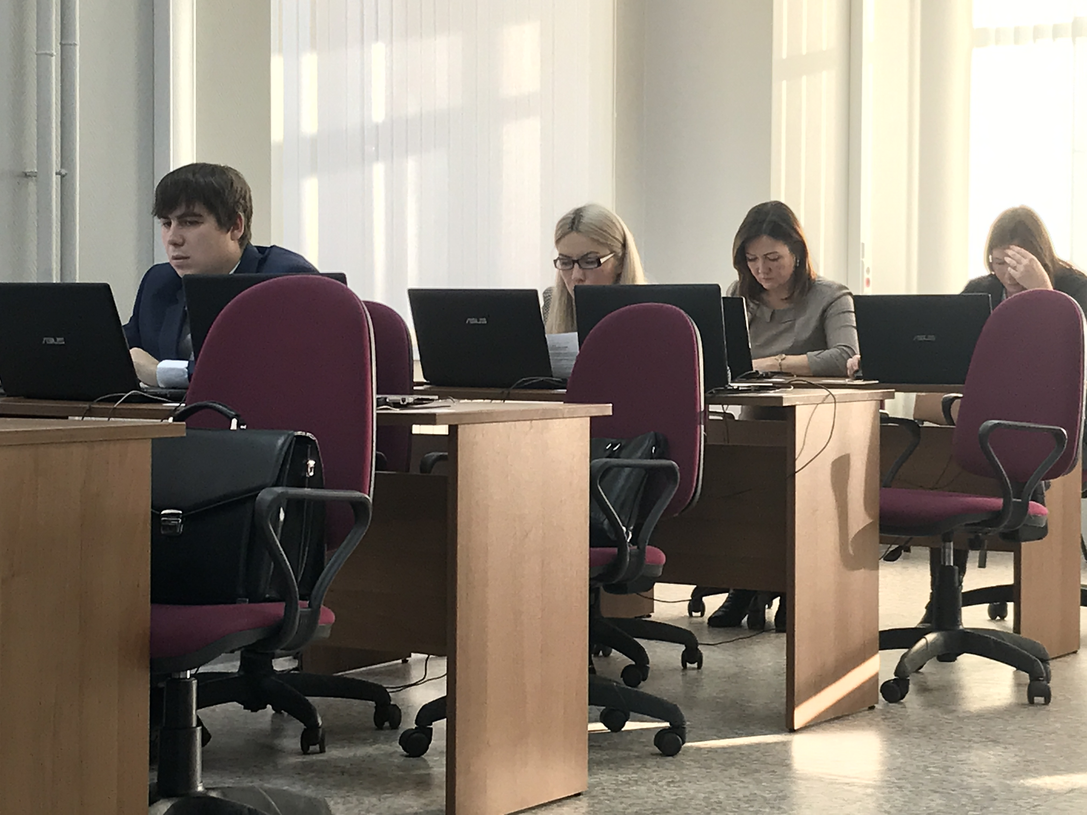
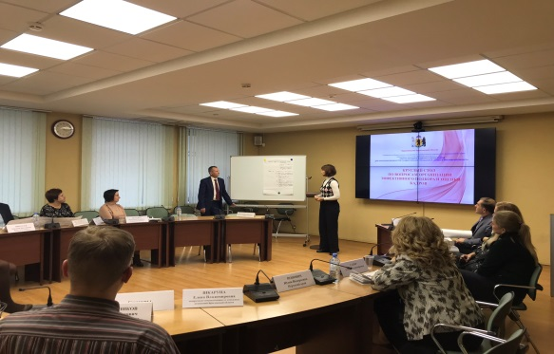
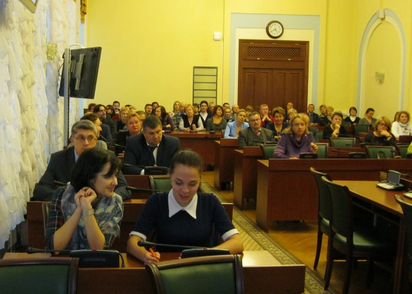
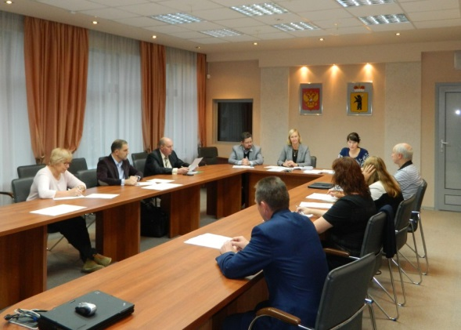
Основные задачи модели базовых
личностных компетенций
1. связать систему управления персоналом со стратегическими целями через определение профессиональных и личностных компетенций
2. обеспечить формирование корпоративной культуры и достижение общего видения миссии и целей гражданской службы региона как руководителями, так и гражданскими служащими
Модель базовых личностных компетенций решает задачи:
1. связать систему управления персоналом со стратегическими целями через определение профессиональных и личностных компетенций
2. обеспечить формирование корпоративной культуры и достижение общего видения миссии и целей гражданской службы региона как руководителями, так и гражданскими служащими
Notes:
Представляемая Кадровая Практика разработки и внедрения модели базовых личностных компетенций определяет опыт формирования единых корпоративных требований ко всем гражданским служащим региона, описывает личностные компетенции, которые необходимы для успешного прохождения государственной службы независимо от категорий, групп должностей, областей и видов профессиональной деятельности .
Наличие и внедрение в практику работы ОГВ региона единообразных моделей базовых личностных компетенций, по сути, представляет собой основу для определения образа "идеального гражданского служащего" (с учетом областей и видов деятельности, категории и группы должностей). Это позволяет говорить о сформированности устойчивых требований к гражданским служащим, лежащим в основе корпоративной культуры органов власти региона.
Использованием Модели базовых личностных компетенций помогает решать следующие задачи:
1. связать систему управления персоналом со стратегическими целями через определение профессиональных и личностных компетенций
2. обеспечить формирование корпоративной культуры и достижение общего видения миссии и целей гражданской службы региона как руководителями, так и гражданскими служащими.

Slide 20
Спасибо за внимание!
Абрамова Елена Юрьевна
Начальник отдела
Abramova@yarregion.ru
8(4852) 401-579
Notes:
Кадровая практика по оценке базовых личностных компетенций после апробации была включена в Единую методику подбора и оценки кадров для органов исполнительной власти Ярославской области. Таким образом, Модель базовых личностных компетенций гражданских служащих лежит в основе системы работы с кадровым составом гражданской службы региона.
Благодарю вас за внимание!

